Slide 1
USO DA REALIDADE AUMENTADA COM MARCADORES DINÂMICOS
Aluno(a): Everton da Silva
Orientador: Dalton Solano dos Reis

Slide 2
Roteiro
Introdução
Objetivos
Fundamentação teórica
Requisitos
Especificação
Implementação
Resultados
Conclusão e sugestão
Demonstração

Slide 3
Introdução
Interação Homem-Máquina
Realidade Aumentada
Marcadores

Slide 4
Objetivo
Permitir que qualquer pessoa mesmo sem conhecimento em tecnologia, possa criar cenas usando Realidade Aumentada

Slide 5
Objetivos específicos
Importar um arquivo 3D (.fbx)
Mover e rotacionar na posição desejada
Gerar bordas do objeto selecionado
Sobrepor as bordas na tela do dispositivo
Comparar e detectar desenho feito pelo usuário com o objeto selecionado
Sobrepor objeto 3D sobre o desenho

Slide 6
Fundamentação Teórica
OpenCV
OpenCV For Unity (Enox Software)
Homografia E Transformação De Perspectiva
Filtro De Canny
Transformação Morfológica

Slide 7
Trabalhos Correlatos
iAR (Jonathan Hess)
ANIMAR (Ricardo Filipe Reiter)
Estudo e implementação de técnicas de realidade aumentada (Anderosn Kumagai)

Slide 8
Requisitos Funcionais
permitir selecionar um objeto predefinido no aplicativo
permitir selecionar um arquivo localizado no dispositivo
permitir selecionar um objeto já desenhado anteriormente
permitir rotacionar um objeto na tela do dispositivo
permitir gerar cena
gerar as bordas do objeto selecionado
comparar desenho do usuário com bordas do objeto selecionado
sobrepor na tela do dispositivo as bordas do objeto selecionado

Slide 9
Requisitos Não Funcionais
ser desenvolvida para iOS e Android
utilizar o ambiente Unity para desenvolvimento
utilizar as bibliotecas ArUco para detectar marcadores
utilizar biblioteca OpenCV for Unity para reconhecimento de imagens
utilizar recurso Unity para salvar informações no dispositivo

Slide 10
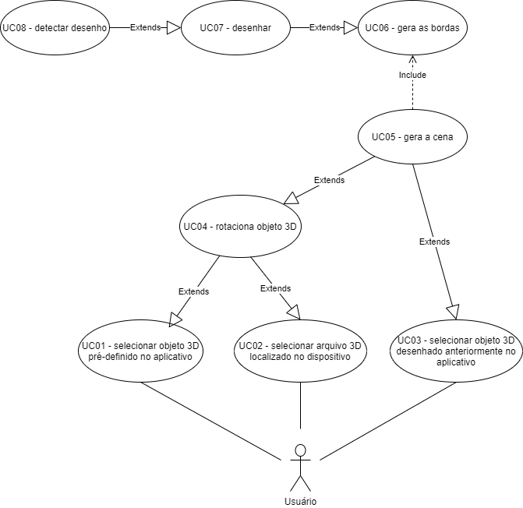
Especificação
Diagrama de Casos de Uso

Slide 11
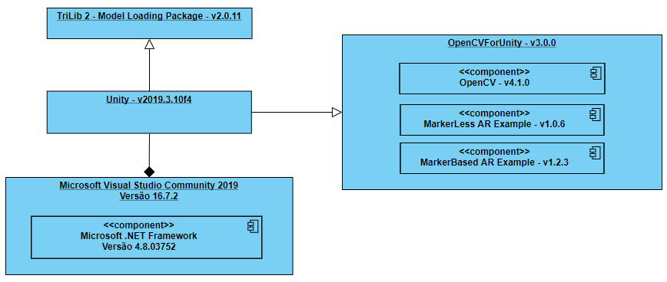
Especificação
Diagrama de arquitetura

Slide 12
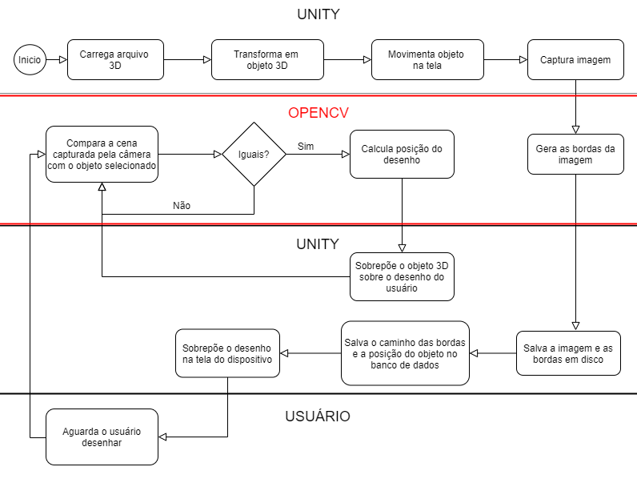
Especificação
Diagrama de atividade - sem marcador predefinido

Slide 13
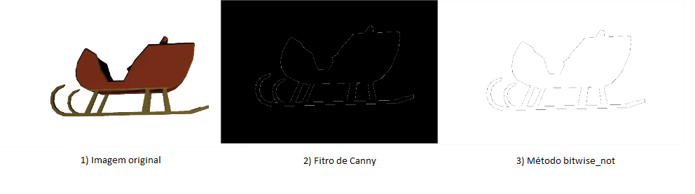
Implementação
Gerar bordas

Slide 14
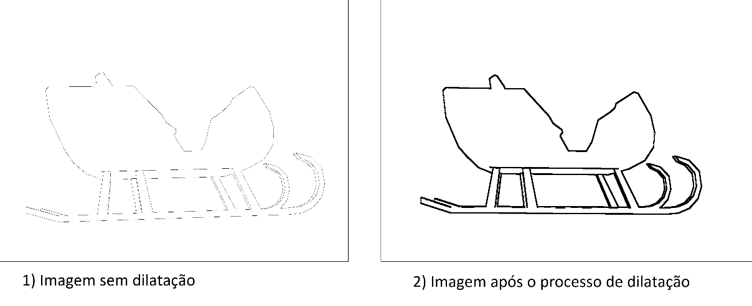
Implementação
Dilatação

Slide 15
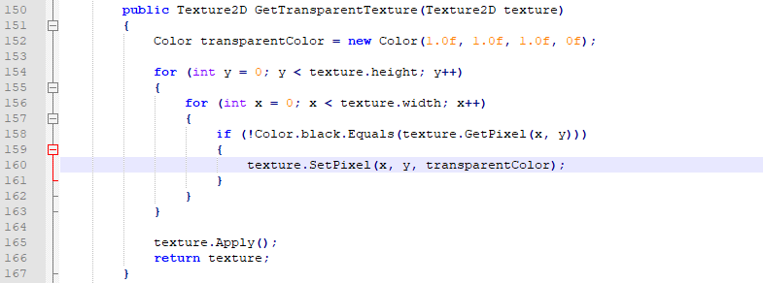
Implementação
Método GetTransparentTexture

Slide 16
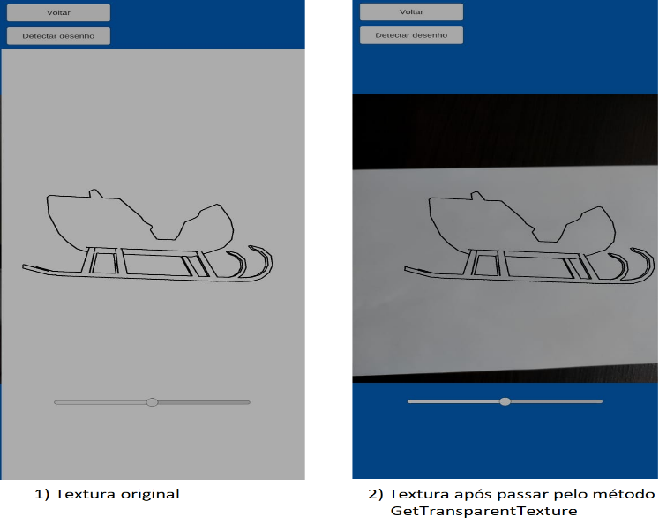
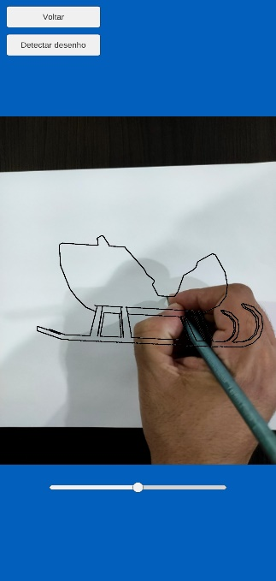
Implementação
Método GetTransparentTexture

Slide 17
Análise dos Resultados
Testes dos assets (OpenCVForUnity)
  ArUco
  Marker Less AR
Teste de funcionalidade

Slide 18
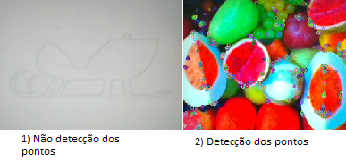
Análise dos Resultados
Teste de usabilidade
  Dificuldade em importar arquivos em tempo de execução
  Dificuldade em detectar bordas

Slide 19
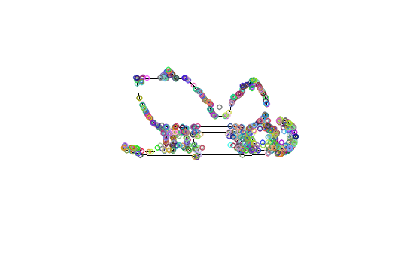
Análise dos Resultados
Pontos detectados nas bordas do objeto selecionado

Slide 20
Conclusões
Os objetivos propostos foram alcançados
Ferramenta Unity3D
Biblioteca OpenCV integrado no asset OpenCVForUnity

Slide 21
Sugestões
Melhorar a detecção do desenho
Alterar as cores do objeto 3D, conforme o usuário pinte o desenho na folha de papel
Melhorar o desempenho da câmera
Importar outros formatos de arquivos 3D
Adicionar mais de um objeto 3D na cena

Slide 22
Demosntração
Aplicativo
Celular

